Slide 1




Khởi động

Slide 2



Bài
26
Em mang về yêu thương

Slide 3


Tiết 3

Slide 4


Viết

Slide 5

Nghe – viết
Mẹ, mẹ ơi em bé
Từ đâu đến nhà ta
Nụ cười như tia nắng
Bàn tay như nụ hoa
Bước chân đi lẫm chẫm
Tiếng cười vang sân nhà?
Hay bé từ sao xuống
Hay từ biển bước lên
Hay bé trong quả nhãn
Ông trồng cạnh hàng hiên?
Notes:
Bài giảng thiết kế bởi: Hương Thảo - tranthao121006@gmail.com

Slide 6

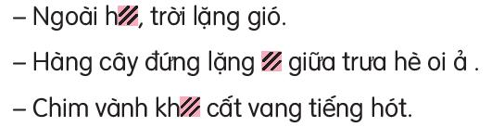
2. Chọn iên, yên hoặc uyên thay cho ô vuông:
iên
uyên
yên

Slide 7
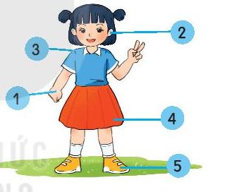
Bài 3:
b. Nhìn tranh tìm từ ngữ chứa ai hoặc ay
tai
vai
tay
váy
giày

Slide 8



CỦNG CỐ BÀI HỌC

